Slide 1
IoT rendszerek sérülékenység vizsgálatának kutatása
Készítette: Baross Márk Tamás (MSc)

Slide 2
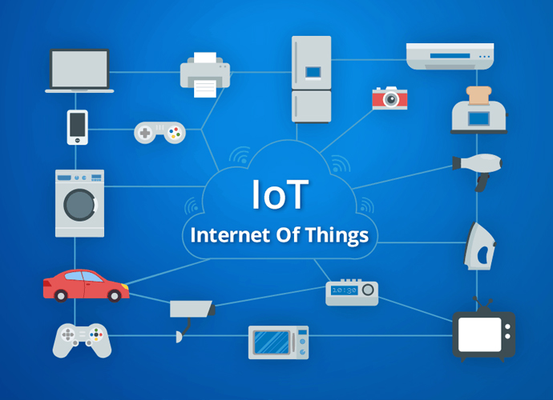
Bevezetés
Mi is az az IoT (M2M, IIoT)
IoT technológiák csoportosíthatósága
Biztonsági és sérülékenységi kérdések
Zavarás megvalósítása SDR berendezéssel

Slide 3
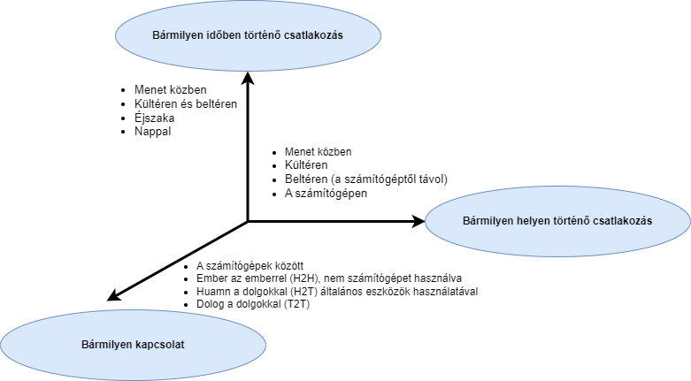
1. Mi is az az IoT
Alapvető koncepció
M2M (Machine-to-Machine)
IIoT (Industrial Internet of Things)

Slide 4
2. IoT technológiák csoportosíthatósága
Nagykiterjedésű hálózatokat
Cellás hálózat
Kis teljesítményű nagy kiterjedésű hálózatok
(LPWAN - Low Power Wide Area Network)
Műholdas IoT
Kis hatótávolságú hálózatok
Helyi hálózatok (LAN - Local Area Network)
Mesh LAN
Személyi hálózatok (PAN - Personal Area Network)
 | Hálózat típusa | Frekvenciasáv | Technológia
Nagy kiterjedésű hálózatok (WAN - Wide Area Networks) | Cellás (WAN - Wide Area Network) | Engedélyköteles | GSM - 2G
 |  |  | 4G/5G
 | Kis teljesítményű nagy kiterjedésű hálózatok (LPWAN - Low Power Wide Area Network) |  | Nb-IoT, LTE-M
 |  | Nem engedélyköteles | SigFox
 |  |  | Lo-Ra
 | Műholdas IoT | Engedélyköteles | NTN-IoT (5G)
Kis hatótávolságú technológiák (Short Range Technologies) | Helyi hálózatok (LAN - Local Area Network) | Nem engedélyköteles | Wi-Fi, Ethernet
 | Mesh LAN |  | Zigbee, Matter
 | Személyi hálózatok (PAN - Personal Area Network) |  | Bluetooth, RFID, NFC

Slide 5
Technológia | Bluetooth | Wi-Fi | RFID | NFC | Zigbee, Matter
Spektrum | Nem engedélyköteles frekvenciasáv
 | 2,4 GHz - 2,4835 GHz ISM (Industrial, Scientific and Medical) | 2,4 GHz 5GHz 6GHz | 125 kHz (LF sáv) 13,56 MHz (HF sáv) 868 MHz (UHF sáv) | 13,56MHz | 2,4GHz (Global) 915MHz (America) 868 MHz (Europe)
Specifikáció/ Szabvány | IEEE 802.15.1 | IEEE 802.15.1 | Több Szabvány | ISO/IEC 14443 ISI/IEC 18000-3 | IEEE 802.15.11 a…
Hálózat struktúra | Pont-Pont | WLAN | Pont-Pont | Pont-Pont | Csillag, Fa, Mesh
Adatsebesség | 1 - 24Mbps | 0,9-500Mbps | 423kbps | 424kbps | 20 - 250kbps

Slide 6
3. Biztonsági és sérülékenységi kérdések
Szoftveres fenyegetettségek
Nem megfelelő konfiguráció a hálózati eszközökön
Fizikai fenyegetettségek
Biztonsági kamerák
Szenzorok
Okos eszközök
Stb.

Slide 7
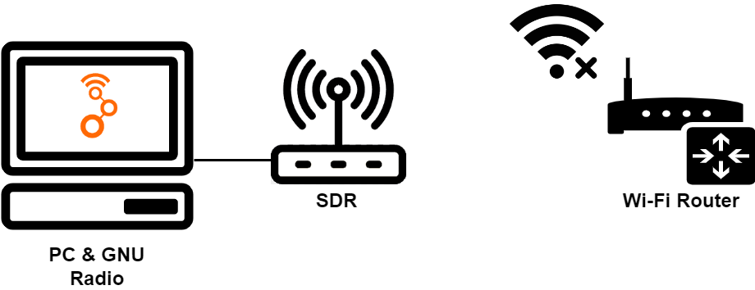
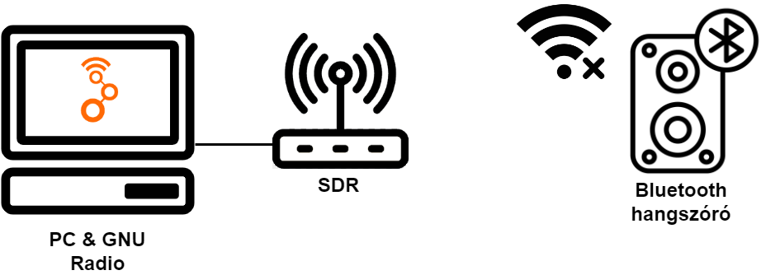
4. IoT kommunikáció vizsgálata rádiós zavarás mellett
Két zavarási környezet összeállítás
SOHO Wi-Fi router
Bluetooth hangszóró

Slide 8
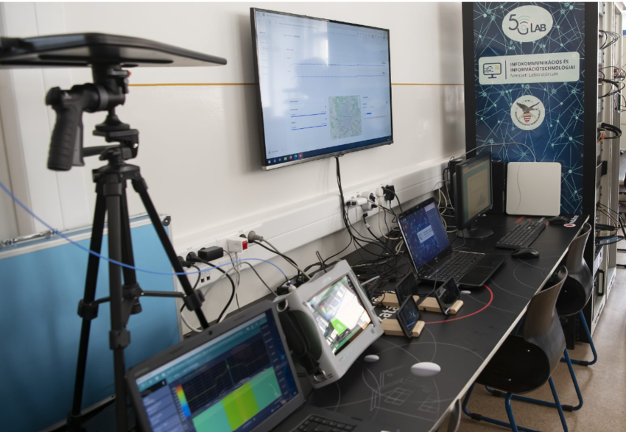
Mobil - optikai kommunikációs kutató műhely
Baross Márk Tamás (kutató/infrastruktúra támogató)

Slide 9
Köszönöm a megtisztelő figyelmet!

